Slide 1


Implementación de una microarquitectura de 32 bits basada en el microcontrolador Picoblaze para la aceleración por hardware del algoritmo de codificación Hamming
TRABAJO FIN DE ESTUDIOS
Autor: Pablo Ruiz Abellán
Director: Jose Javier Martínez Álvarez
Codirector: F. Javier Garrigós Guerrero

Slide 2
Índice
Introducción y objetivos
Descripción del proyecto
Propósitos y metodología
Migración de PicoBlaze a 32 bits
Adaptación del bloque PicoBlaze
Adaptación del compilador y programa ensamblador
Pruebas de funcionamiento
Plataforma de implementación
Implementación del módulo SECDEC
Diseño e implementación
Modificaciones y test de funcionamiento
Descripción de PicoBlaze a 8 bits
Estructura y funcionamiento
Implementación
Compilador y programa ensamblador
Conclusiones y líneas futuras

Slide 3
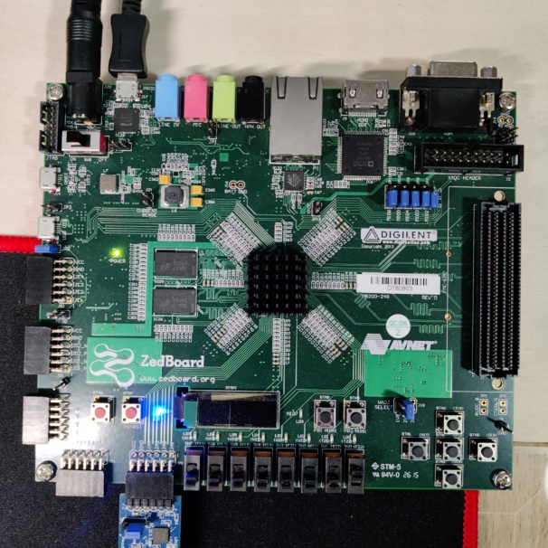
Introducción y objetivos
¿Qué es PicoBlaze?
El objetivo de este proyecto es modificar su arquitectura para que trabaje a 32 bits

Slide 4
Introducción y objetivos
Se busca mejorar sus características y ampliar sus funcionalidades
Se revisará el código fuente VHDL y se adaptarán todas las herramientas asociadas

Slide 5
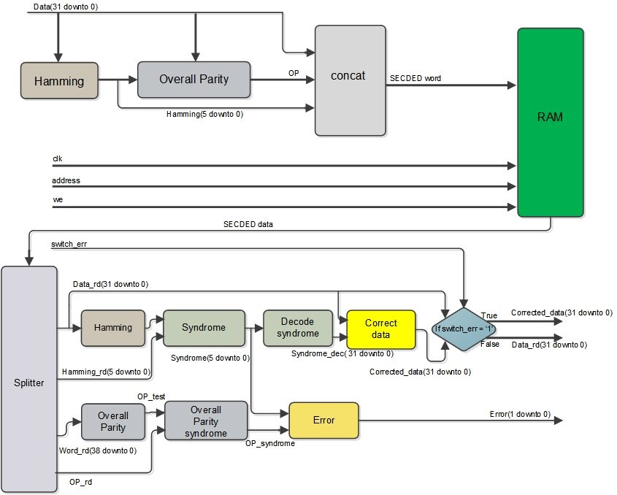
Introducción y objetivos
Finalmente, se implementará un periférico cuya arquitectura será adaptada a 32 bits

Slide 6
Índice
Introducción y objetivos
Descripción del proyecto
Propósitos y metodología
Migración de PicoBlaze a 32 bits
Adaptación del bloque PicoBlaze
Adaptación del compilador y programa ensamblador
Pruebas de funcionamiento
Plataforma de implementación
Implementación del módulo SECDEC
Diseño e implementación
Modificaciones y test de funcionamiento
Descripción de PicoBlaze a 8 bits
Estructura y funcionamiento
Implementación
Compilador y programa ensamblador
Conclusiones y líneas futuras

Slide 7
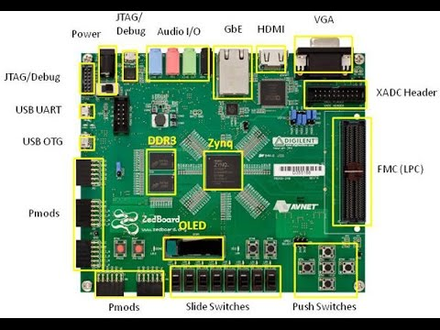
Plataforma de implementación
El microcontrolador se implementa sobre la FPGA Zedboard

Slide 8
Índice
Introducción y objetivos
Descripción del proyecto
Propósitos y metodología
Migración de PicoBlaze a 32 bits
Adaptación del bloque PicoBlaze
Adaptación del compilador y programa ensamblador
Pruebas de funcionamiento
Plataforma de implementación
Implementación del módulo SECDEC
Diseño e implementación
Modificaciones y test de funcionamiento
Descripción de PicoBlaze a 8 bits
Estructura y funcionamiento
Implementación
Compilador y programa ensamblador
Conclusiones y líneas futuras

Slide 9
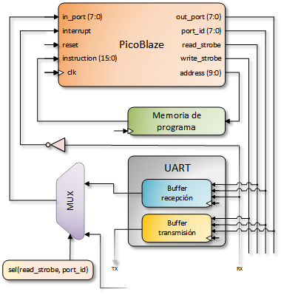
Descripción de PicoBlaze a 8 bits
Estructura y funcionamiento
Vivado
toplevel
Periférico
picoblaze
Memoria de programa
Componentes del bloque picoblaze

Slide 10
Descripción de PicoBlaze a 8 bits
Implementación
clk: Esta señal se conecta al oscilador integrado en la FPGA (no aparece en la imagen)
rx
tx
LED
interrupt
reset

Slide 11
Descripción de PicoBlaze a 8 bits
Compilador y programa ensamblador
Fichero C++
Se necesita generar el compilador a partir de otro fichero
Luego, con la consola de comandos de Windows, se genera el fichero con la memoria de programa
Compilar
Compilador (.exe)
cmd
X
El compilador traduce de ensamblador a código máquina
path
ADD s5, 01
Programa ensamblador (.asm)
Salida
"0010010100000001"
Memoria de programa (.vhd)

Slide 12
Índice
Introducción y objetivos
Descripción del proyecto
Propósitos y metodología
Migración de PicoBlaze a 32 bits
Adaptación del bloque PicoBlaze
Adaptación del compilador y programa ensamblador
Pruebas de funcionamiento
Plataforma de implementación
Implementación del módulo SECDEC
Diseño e implementación
Modificaciones y test de funcionamiento
Descripción de PicoBlaze a 8 bits
Estructura y funcionamiento
Implementación
Compilador y programa ensamblador
Conclusiones y líneas futuras

Slide 13
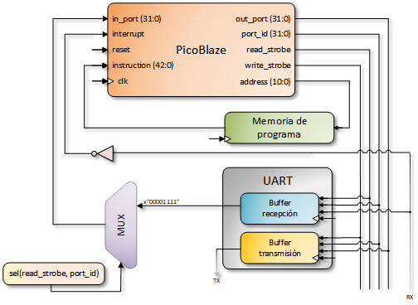
Migración de PicoBlaze a 32 bits
Adaptación del bloque PicoBlaze
Actualizado el tamaño de las señales
Se calculan los nuevos tamaños según el tipo
Se recalcula el tamaño de la palabra de programa y sus elementos
Añadidas nuevas instrucciones
Se incluyen los ficheros que determinan su funcionamiento
Se les asigna un código de instrucción

Slide 14
Migración de PicoBlaze a 32 bits
Adaptación del compilador y programa ensamblador
Adaptación de la herramienta compiladora
Se reasignan los nuevos códigos de instrucción
Se modifican los tipos de datos para que admitan datos de 32 bits y más registros
Adaptación del programa ensamblador
Se adaptan los valores introducidos en los registros para que coincida con los 32 bits
Hasta 32 registros (+300%) y hasta 2048 líneas de programa (+100%)

Slide 15
Migración de PicoBlaze a 32 bits
Test de funcionamiento
FFFFFFFF
Comprobación de la nueva arquitectura
Cargamos el dato FFFFFFFF
Lo mostramos en el hyperterminal
11111111111111111111111111111111
Comprobación de la nueva instrucción
Cargamos el dato 484F4C41
Aplicamos la instrucción SHIFTRS232
Si realiza bien su función, aparecerá la palabra HOLA
484F4C41
01001000010011110100110001000001
HOLA

Slide 16
Índice
Introducción y objetivos
Descripción del proyecto
Propósitos y metodología
Migración de PicoBlaze a 32 bits
Adaptación del bloque PicoBlaze
Adaptación del compilador y programa ensamblador
Pruebas de funcionamiento
Plataforma de implementación
Implementación del módulo SECDEC
Diseño e implementación
Modificaciones y test de funcionamiento
Descripción de PicoBlaze a 8 bits
Estructura y funcionamiento
Implementación
Compilador y programa ensamblador
Conclusiones y líneas futuras

Slide 17
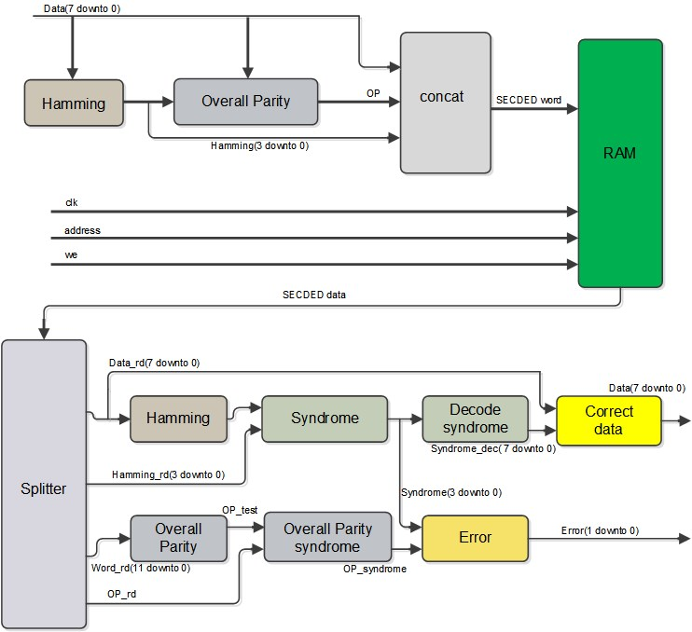
Implementación del módulo SECDEC
Diseño
Almacena datos de 8 bits
Genera 4 bits de paridad y uno de paridad general
Los datos almacenados ocupan en total 13 bits

Slide 18

Implementación del módulo SECDEC
Modificaciones
Almacena datos de 32 bits
Genera 6 bits de paridad y uno de paridad general
Los datos almacenados ocupan en total 39 bits
Ahora permite decidir si corregir o no el dato a la salida

Slide 19
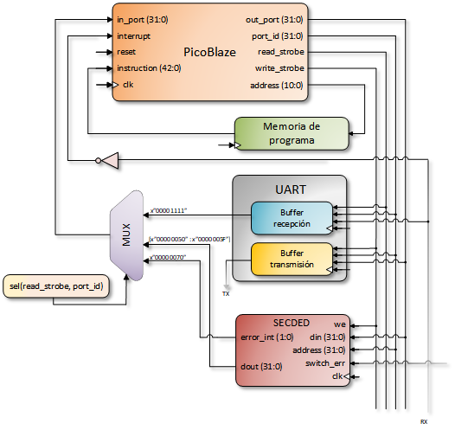
Implementación del módulo SECDEC
Implementación con el PicoBlaze
Señales de entrada
Se toman 3 señales del bloque PicoBlaze
Se conectan el resto de señales del bloque toplevel (switch_err)
Señales de salida
Se conectan las señales de salida
Las señales se conectan al multiplexor
Solo se leerán sus valores en las condiciones especificadas

Slide 20
Implementación del módulo SECDEC
Test de funcionamiento
Lectura de memoria
Se usa una rutina para recorrer todas las posiciones
Se lee su valor y se muestra por pantalla
Prueba de escritura
Se cargan tres valores distintos en las posiciones 1, 10 y 16 y se muestran los datos
FF0000FF
0F0F0F0F
484F4C41
Comprobación de corrección
Se activa el switch que habilita la corrección
Se lee la memoria y se muestran los datos
Uso de la memoria y la nueva instrucción
Se carga el valor de la posición 16
Se aplica la instrucción SHIFTRS232
switch_err = '1'
484F4C41
HOLA

Slide 21
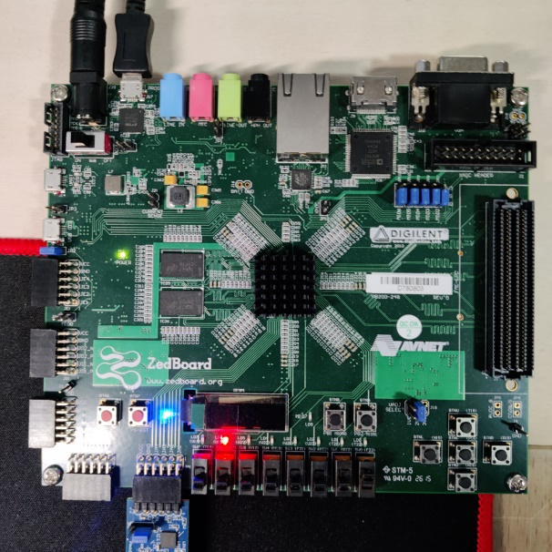
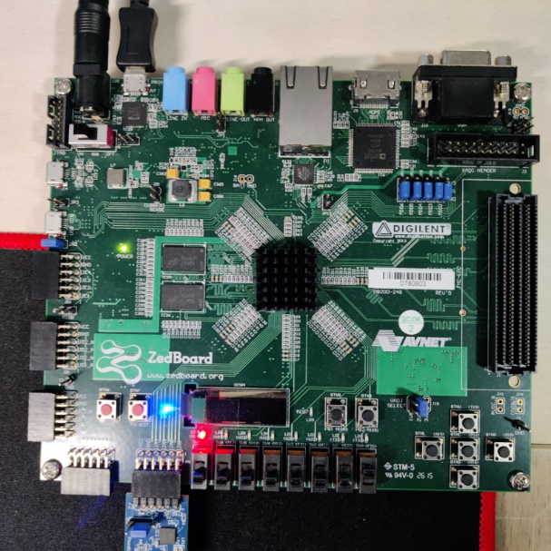
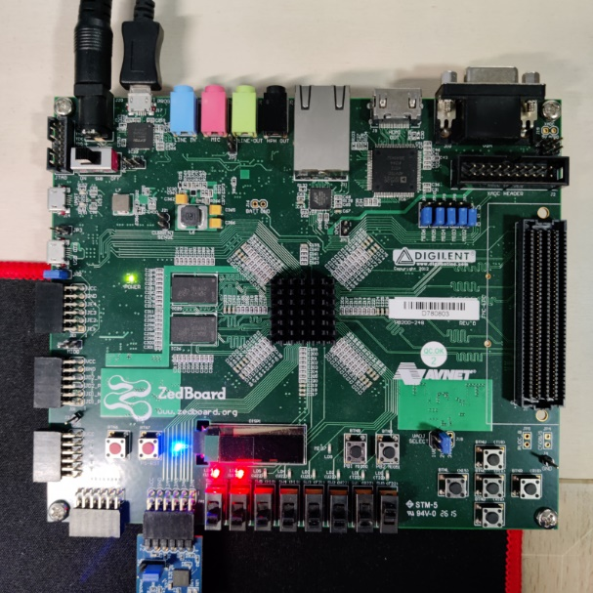
Implementación del módulo SECDEC
Test de funcionamiento
Código de error “10”
Error doble (paridad, datos o ambos). Detectable pero no corregible
Código de error “11”
Error en el bit PB. Corregible, aunque no resulta necesario
Código de error “00”
No existen errores en el dato analizado
Código de error “01”
Error en un bit cualquiera (excepto PB). Corregible

Slide 22
Índice
Introducción y objetivos
Descripción del proyecto
Propósitos y metodología
Migración de PicoBlaze a 32 bits
Adaptación del bloque PicoBlaze
Adaptación del compilador y programa ensamblador
Pruebas de funcionamiento
Plataforma de implementación
Implementación del módulo SECDEC
Diseño e implementación
Modificaciones y test de funcionamiento
Descripción de PicoBlaze a 8 bits
Estructura y funcionamiento
Implementación
Compilador y programa ensamblador
Conclusiones y líneas futuras

Slide 23
Conclusiones y líneas futuras
Aumento de las capacidades
Se aumenta el tamaño máximo de las variables
Crecimiento del número de registros
Aumento de las líneas máximas de programa
2⁸ = 256
2³² = 4.294.967.296
[s0 : s7]
[s0 : s31]
2¹⁰ = 1024
2¹¹ = 2048
Implementación del algoritmo Hamming
Permite analizar la lógica del algoritmo
Muestra el proceso de implementación de componentes en PicoBlaze
Su uso puede ayudar a la comprensión del Hamming extendido (SECDED)
Líneas futuras
Operaciones en coma flotante
Implementación en sistemas sensibles al fenómeno SEU
Formación académica

Slide 24
MUCHAS GRACIAS POR SU ATENCIÓN
¿Alguna pregunta?

